Slide 1
ВВЕДЕНИЕ ЭЛЕМЕНТОВ
АСТРОФИЗИКИ
В КИМы ЕГЭ
(физика)
Методист АО ИОО А.В. Кошкина

Slide 2

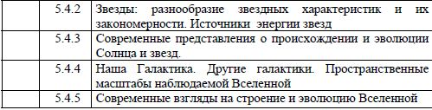
ИЗМЕНЕНИЯ В КОДИФИКАТОРЕ
Раздел 5
«Квантовая физика и элементы астрофизики»
В разделе «Механика»

Slide 3
ДЕТАЛИЗАЦИЯ КОДИФИКАТОРА
п. 5.4.1: знать строение Солнечной системы, основные отличия планет земной группы от планет-гигантов и отличительные признаки каждой из планет; понимать причины смены дня и ночи и смены времен года, уметь рассчитывать первую и вторую космические скорости
п. 5.4.2: различать спектральные классы звезд, понимать взаимосвязь основных звездных характеристик (температура, цвет, спектральный класс, светимость), уметь пользоваться диаграммой Герцшпрунга–Ресселла, различать звезды главной последовательности, белые карлики и гиганты (сверхгиганты)
п. 5.4.3: знать основные этапы эволюции звезд типа Солнца и массивных звезд, сравнивать продолжительность «жизненного цикла» звезд разной массы, представлять эволюционный путь звезды на диаграмме Герцшпрунга–Ресселла
п. 5.4.4: знать строение и основные масштабы нашей Галактики, виды галактик, понимать смысл физических величин: астрономическая единица, парсек, световой год

Slide 4
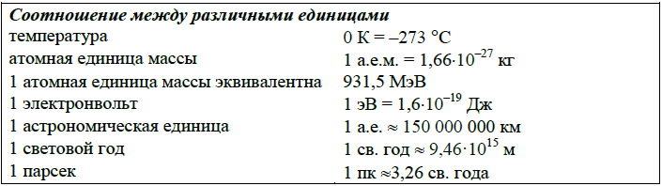
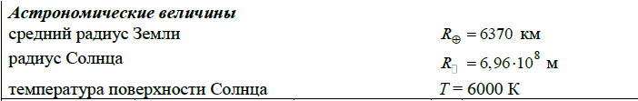
ИЗМЕНЕНИЯ В СПРАВОЧНЫХ ДАННЫХ

Slide 5
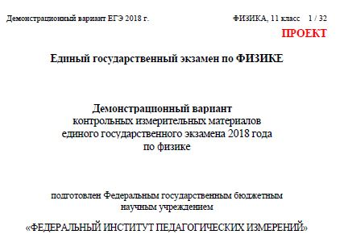
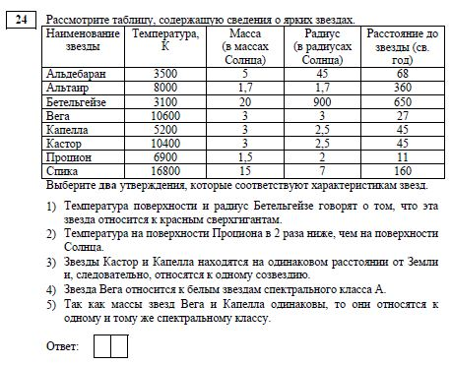
Задание № 24 в ЕГЭ

Slide 6
ДЕТАЛИЗАЦИЯ КОДИФИКАТОРА
п. 5.4.1:
знать строение Солнечной системы,
основные отличия планет земной группы от планет-гигантов и отличительные признаки каждой из планет;
понимать причины смены дня и ночи
понимать причины смены времен года,
уметь рассчитывать первую и вторую космические скорости

Slide 7
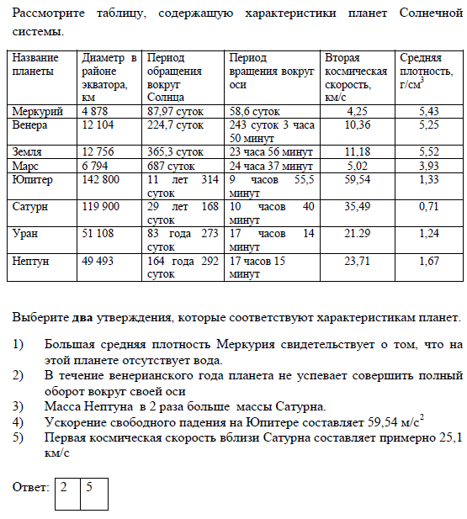
Пример

Slide 8
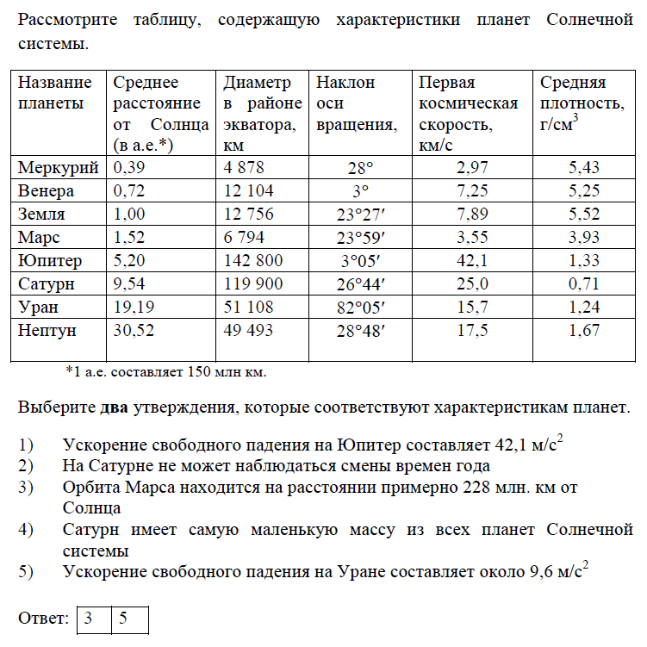
Пример

Slide 9
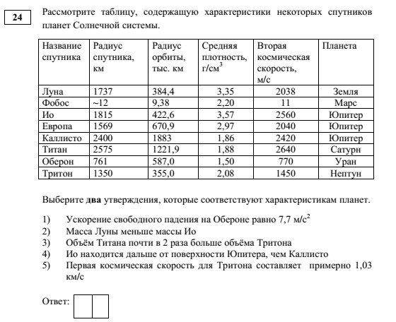
25 или 52

Slide 10
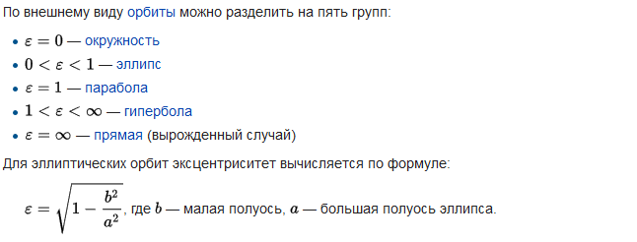
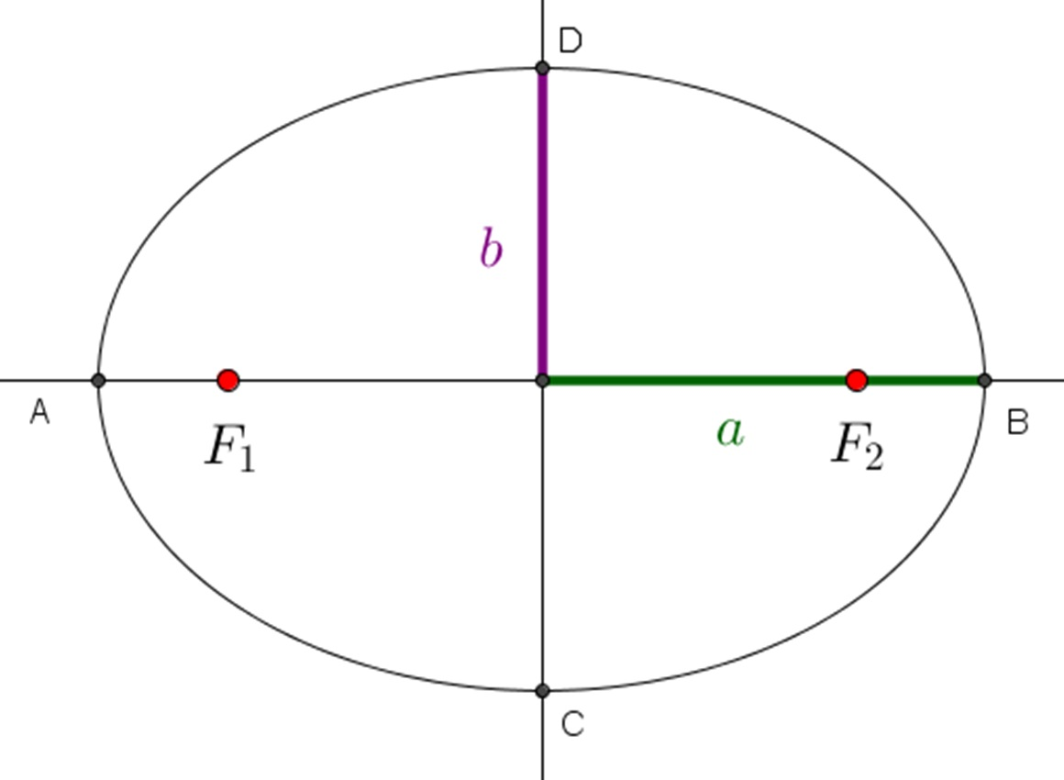
Теория

Slide 11
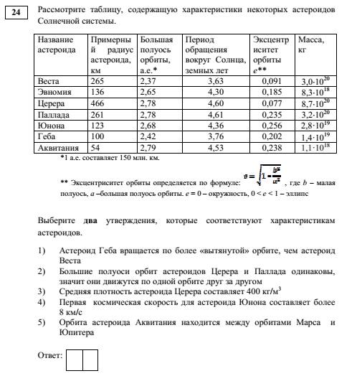

15 или
51

Slide 12
ДЕТАЛИЗАЦИЯ КОДИФИКАТОРА
п. 5.4.2:
различать спектральные классы звезд,
понимать взаимосвязь основных звездных характеристик (температура, цвет, спектральный класс, светимость),
уметь пользоваться диаграммой Герцшпрунга–Рассела,
различать звезды главной последовательности, белые карлики и гиганты (сверхгиганты);
п. 5.4.3:
знать основные этапы эволюции звезд типа Солнца и массивных звезд, сравнивать продолжительность «жизненного цикла» звезд разной массы,
представлять эволюционный путь звезды на диаграмме Герцшпрунга–Рассела;

Slide 13
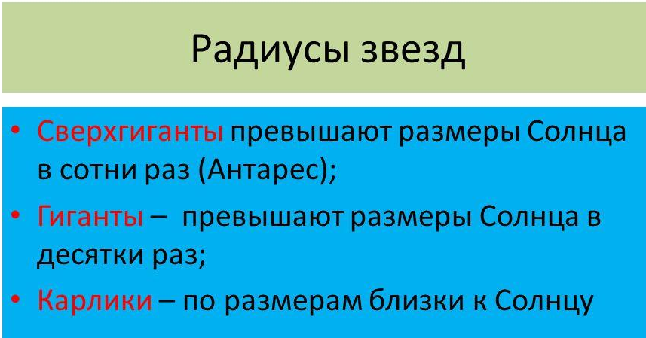
Теория
Созве́здия — в современной астрономии участки, на которые разделена небесная сфера для удобства ориентирования на звёздном небе. В древности созвездиями назывались характерные фигуры, образуемые яркими звёздами.

Slide 14
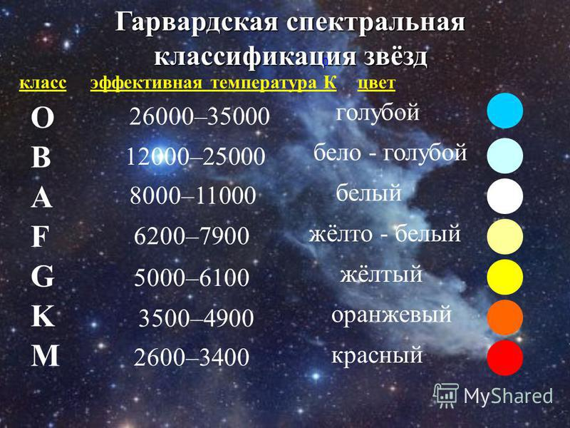

Slide 15
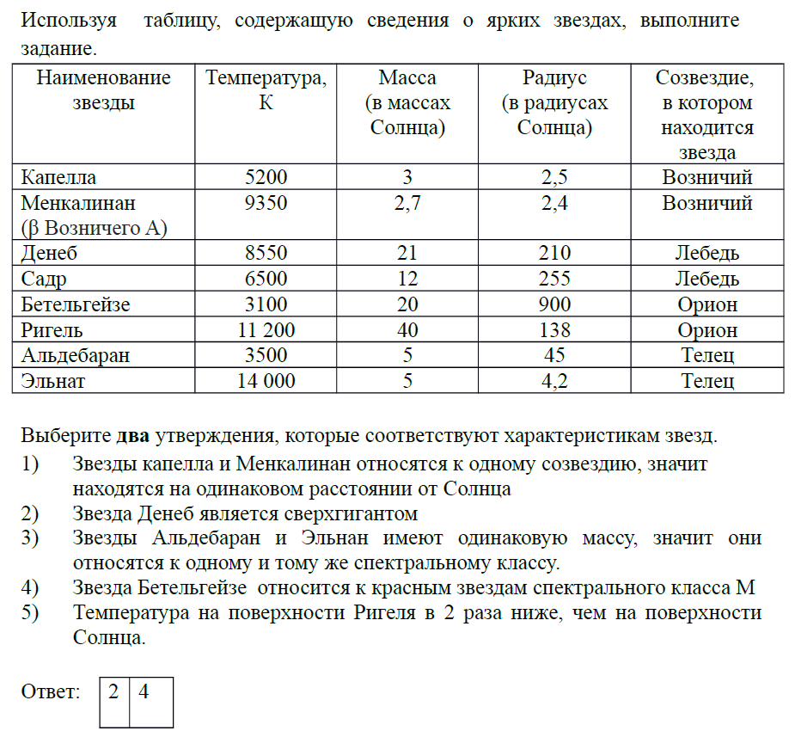
Пример

Slide 16
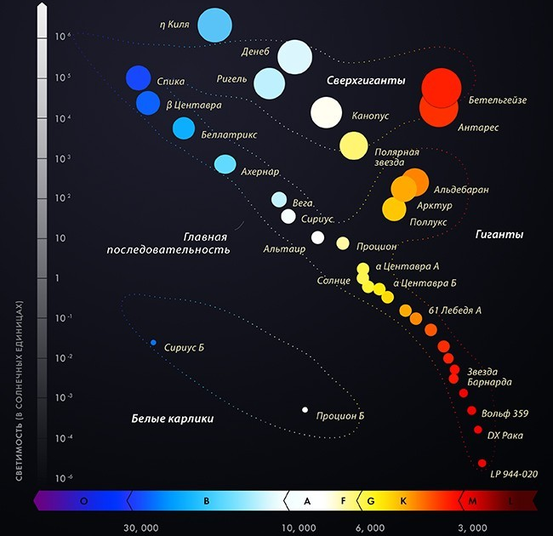

Slide 17
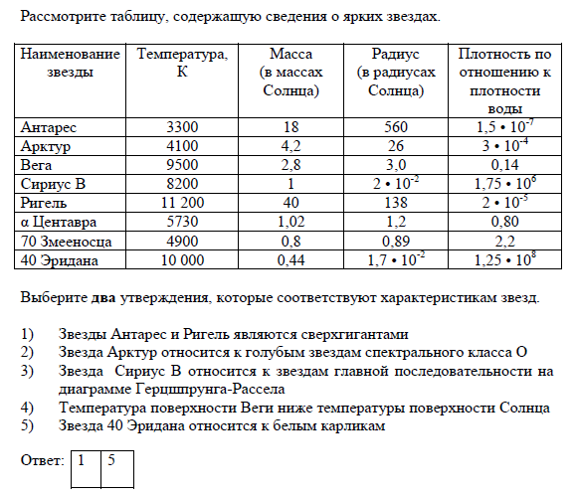
Пример

Slide 18
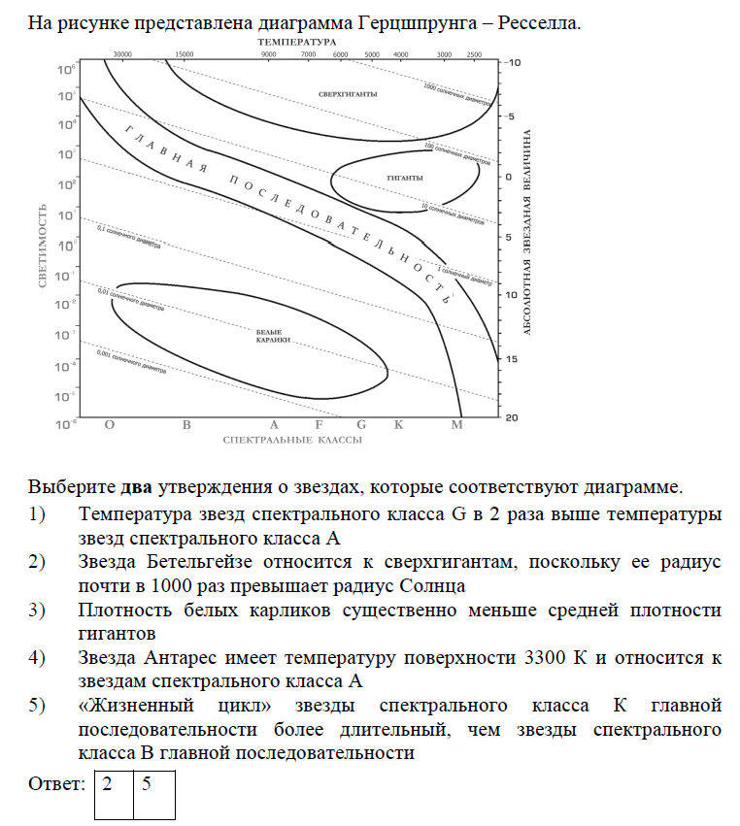
Пример

Slide 19
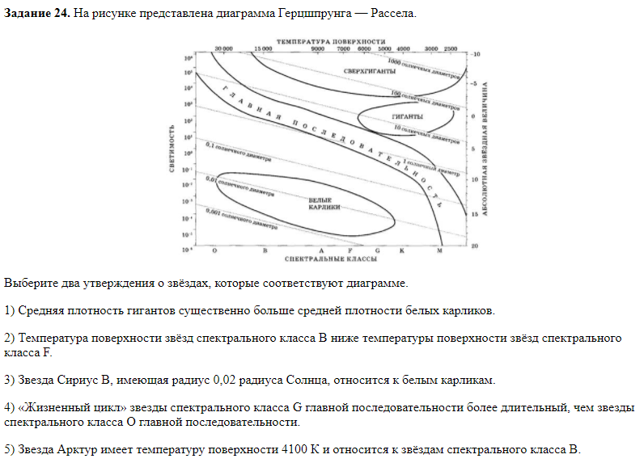
34

Slide 20
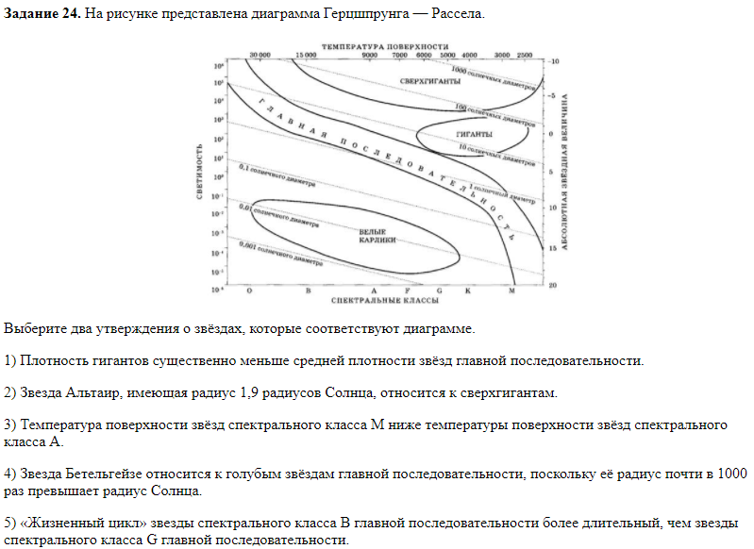
13

Slide 21
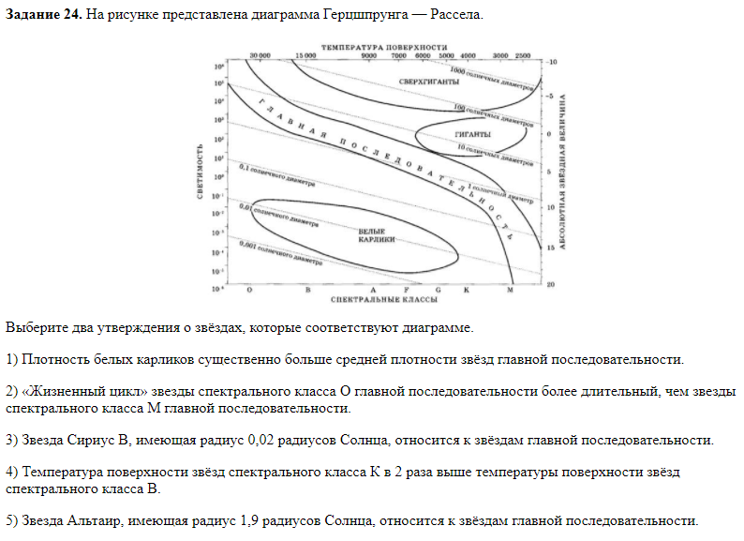
15

Slide 22
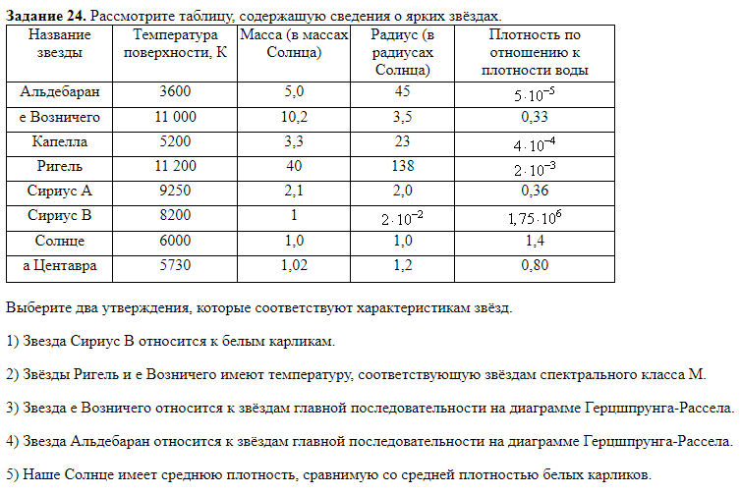
13

Slide 23
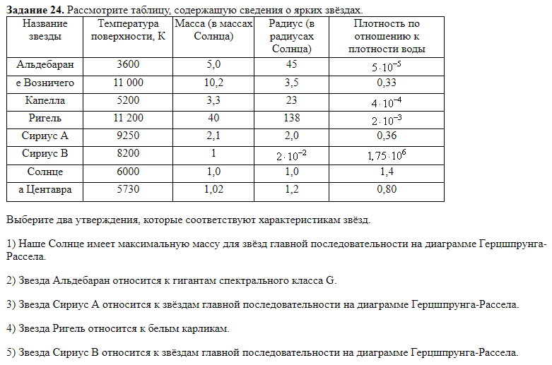
23

Slide 24
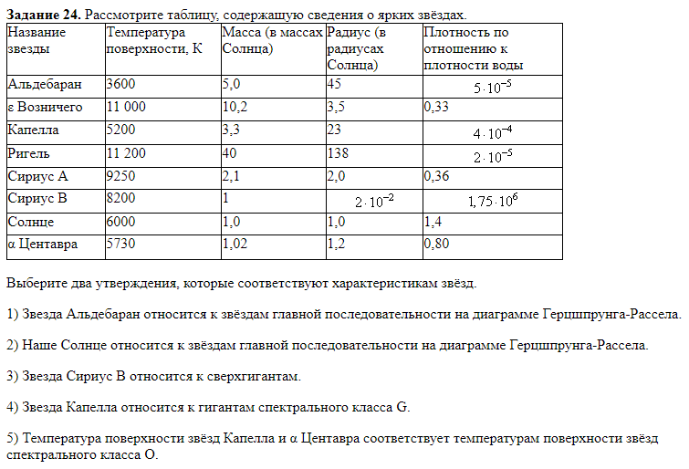
24

Slide 25
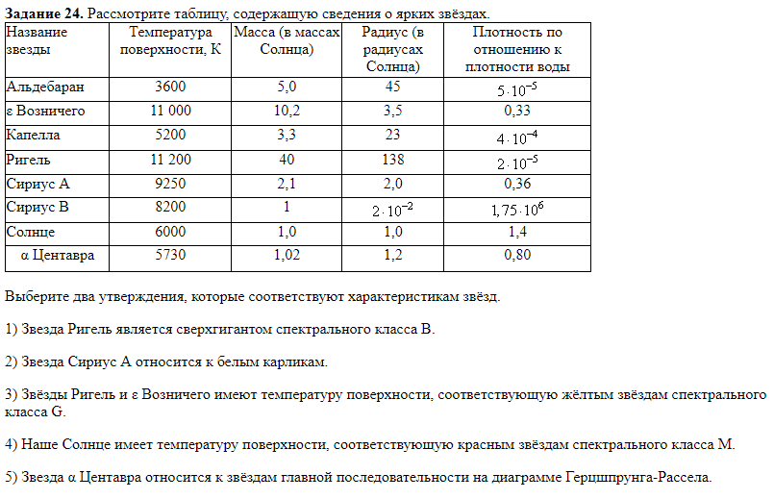
15

Slide 26
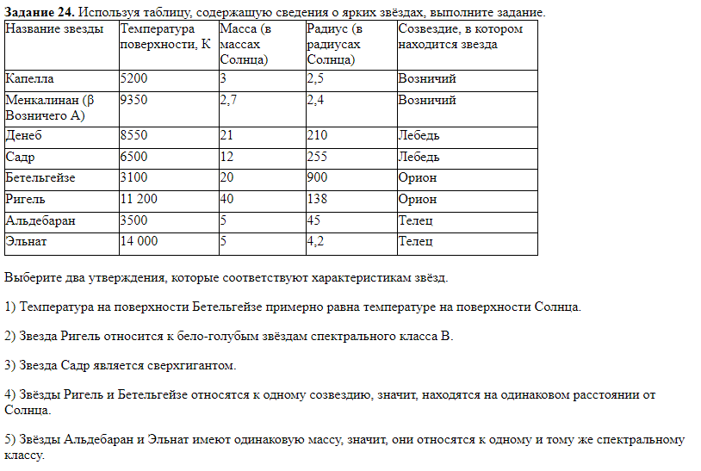
23

Slide 27
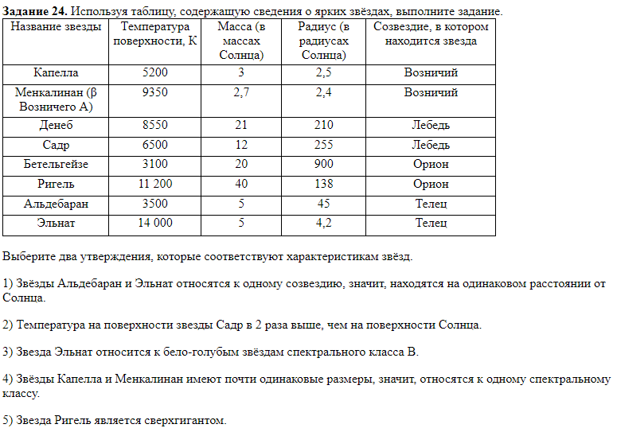
35

Slide 28
ЕГЭ 2018. Физика. Демидова М. Ю.
30 вариантов.

